Slide 1

La SCANDIBERIQUE EUROVELO N°3 traverse l’Avesnois
Rendez-vous de la transition énergétique
Vendredi 09 décembre 2016

Slide 2
EUROVELO

Slide 3
Le schéma régional des Véloroutes voies vertes

Slide 4
L’EUROVELO N°3 dans l’Avesnois

Slide 5
La marque Accueil Vélo
Accueil Vélo est une marque nationale qui garantit un accueil et des services de qualité auprès des cyclistes le long des itinéraires cyclables.
Bienvenue Vélo côté Wallonie

Slide 6
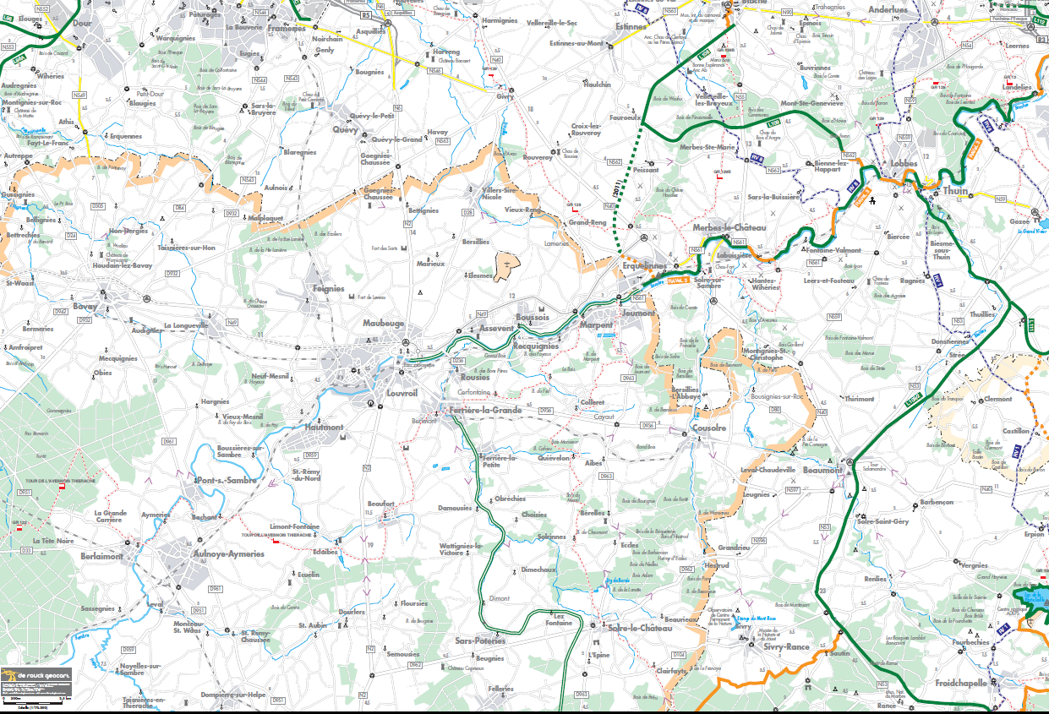

Réalisations sur l’EV3 et l’EV31
Connexion avec le RAVEL
La Communauté d’Agglomération Maubeuge-Val de Sambre représente 42 communes le long de l’axe Sambre
La CAMVS a engagé son programme véloroutes-voies vertes en 2009 et aménagé plus de 30 km
Le premier relais Écovélo au Nord de la France a ouvert ses portes en 2010
Maubeuge

Slide 7
Les enjeux à venir
Finaliser les liaisons – jalonnement – sécurisation -revêtements
Revoir revêtement voie verte de l’Avesnois – Conseil Départemental investissement 1,6 M€ 2017-2018
Comité d’itinéraire local
S’inscrire dans la marque nationale Accueil vélo
Compléter l’offre vélo par un réseau points nœuds
Développer les services vélo

